Slide 1
МАДОУ Исетский детский сад «Ивушка»
Организация работы с детьми по обучению грамоте
Из опыта работы
воспитателя подготовительной группы
Исаевой Л.А.

Slide 2
«Речевое развитие»
Лексическое развитие
Звуковая культура речи
Грамматический строй речи
Связная речь
Подготовка к освоению детьми письменной формы речи (письмо и чтение)
Развивающая речевая среда.
Формирование словаря.

Slide 3
Задачи:
расширение, обогащение и активизация словарного запаса детей;
формирование грамматического строя речи ребёнка;
совершенствование навыков устной связной речи, монологической и диалогической
создание речевых высказываний различных типов: описания; рассуждения; повествования

Slide 4
Основные методы, используемые при реализации программы:
наглядные: показ и рассматривание картин, наблюдение, показ образца задания;
практические: упражнения, игровой метод, моделирование, работа с раздаточным материалом, работа в тетрадях;
словесные: устное изложение, беседа, рассказы детей, чтение худ. литературы.

Slide 5
Принципы используемые в работе
принцип наглядности
принцип доступности
принципы систематичности, последовательности и постепенности

Slide 6
Работа по тетрадям

Slide 7
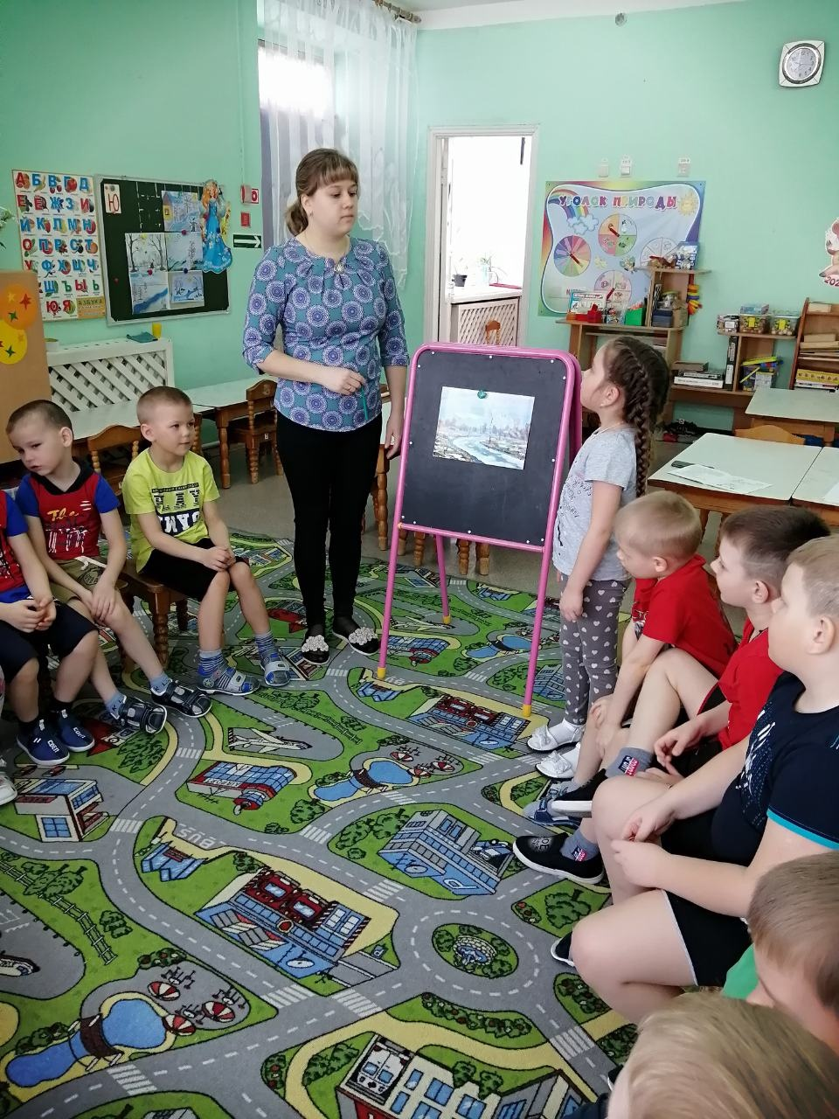

Slide 8
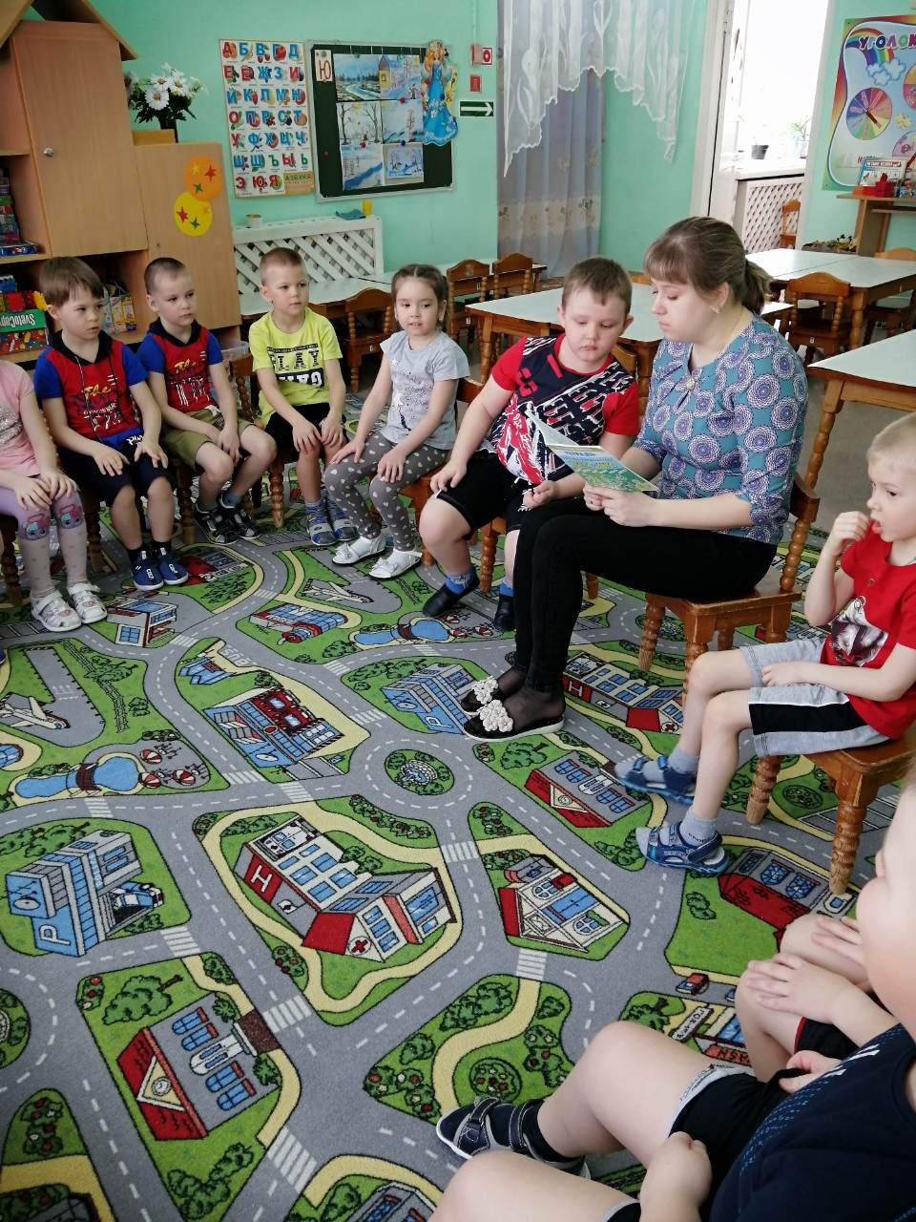
Обсуждаем прочитанное

Slide 9
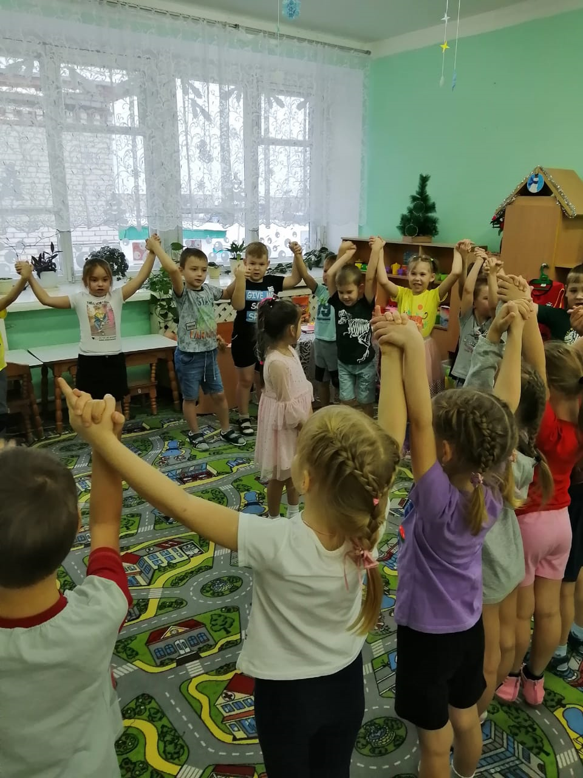
В свободное от занятий время

Slide 10
Театрализованная деятельность

Slide 11
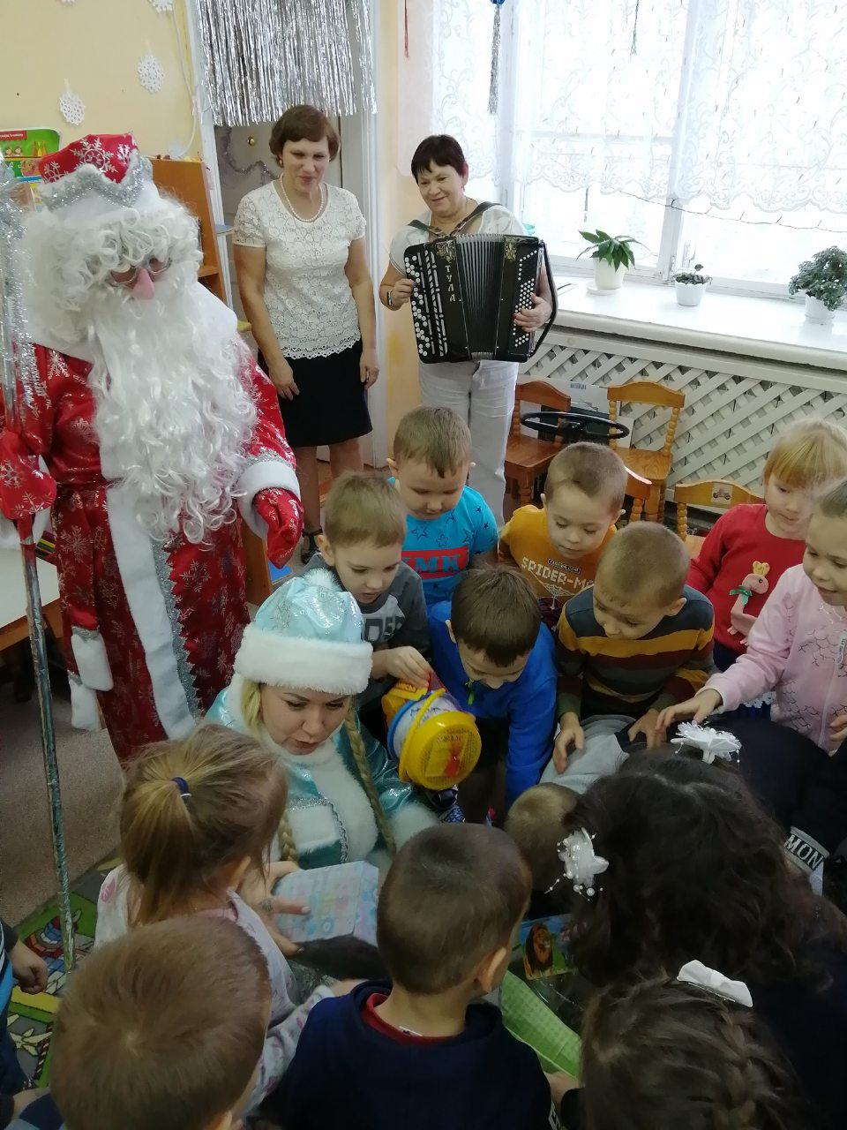
Опытно- экспериментальная деятельность
Дед Мороз пришел
в гости к нам

Slide 12
Планируемые показатели развития детей
• различают жанры литературных произведений;
• называют любимые сказки и рассказы;
• знают наизусть 2–3 любимых стихотворения, 2–3 считалки, 2–3 загадки;
• называют двух-трех авторов и двух-трех иллюстраторов детских книг;
• выразительно читают стихотворение;
• пересказывают отрывок из сказки, рассказа.

Slide 13
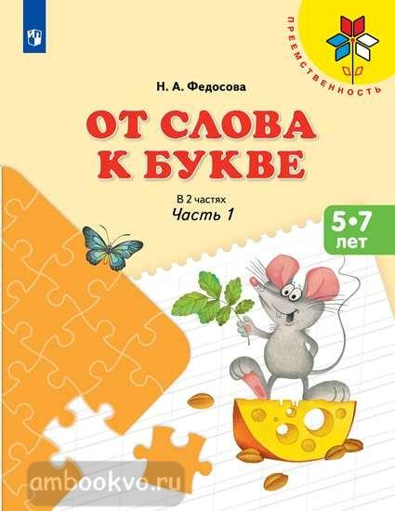

Slide 15
Основная форма организации работы с детьми - фронтальные занятия с осуществлением дифференцированного подхода при выборе методов обучения в зависимости от возможностей детей. Занятия строятся в занимательной, игровой форме.

Slide 16
Работа с родителями
выпуск буклета «Игры на обучение грамоте.», практические советы по использованию игр в домашних условиях.
консультация «Игры для развития речи и мышления дошкольников»
знакомство родителей с играми по обучению грамоте, развитию памяти и мышления дошкольников
вовлечение родителей в работу по обучению детей грамоте и подготовке их руки к письму.
выставка методической литературы по обучению детей чтению.
участие в районом конкурсе, организованном газетой Заря, и представление проектов в группе.
участие в олимпиадах, викторинах, конкурсах.

Slide 17
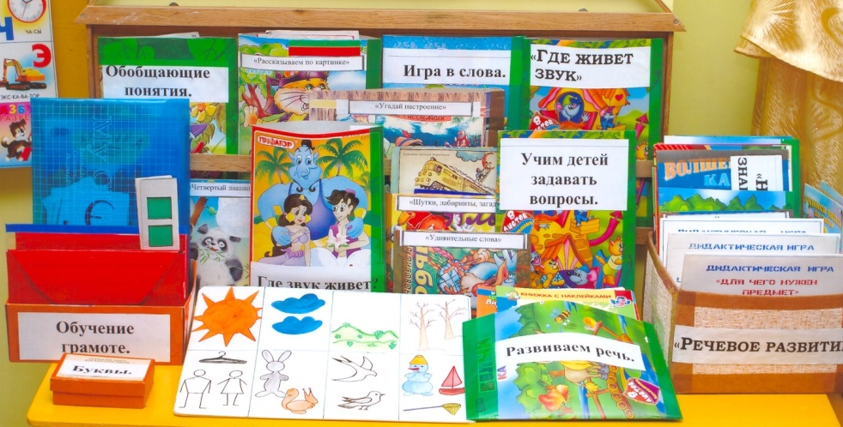
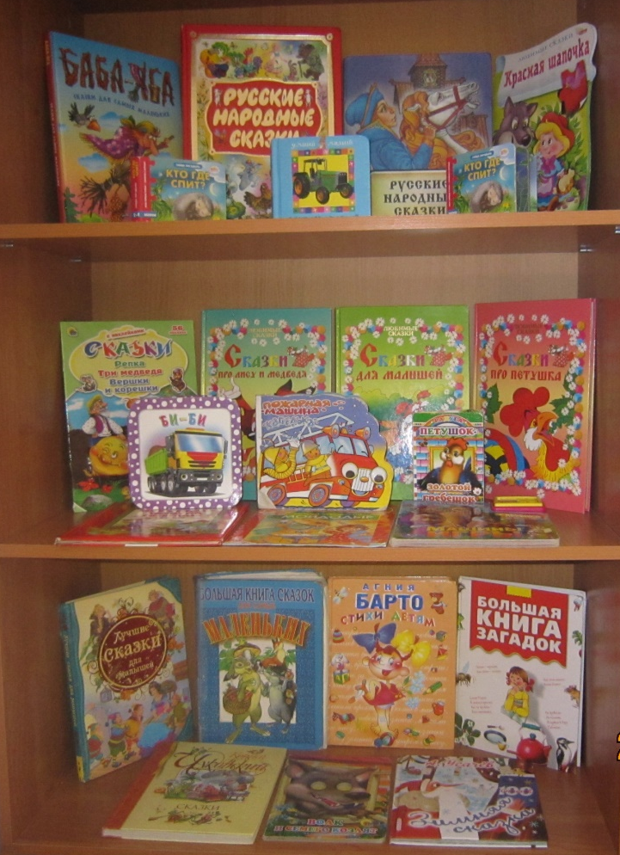

Slide 18
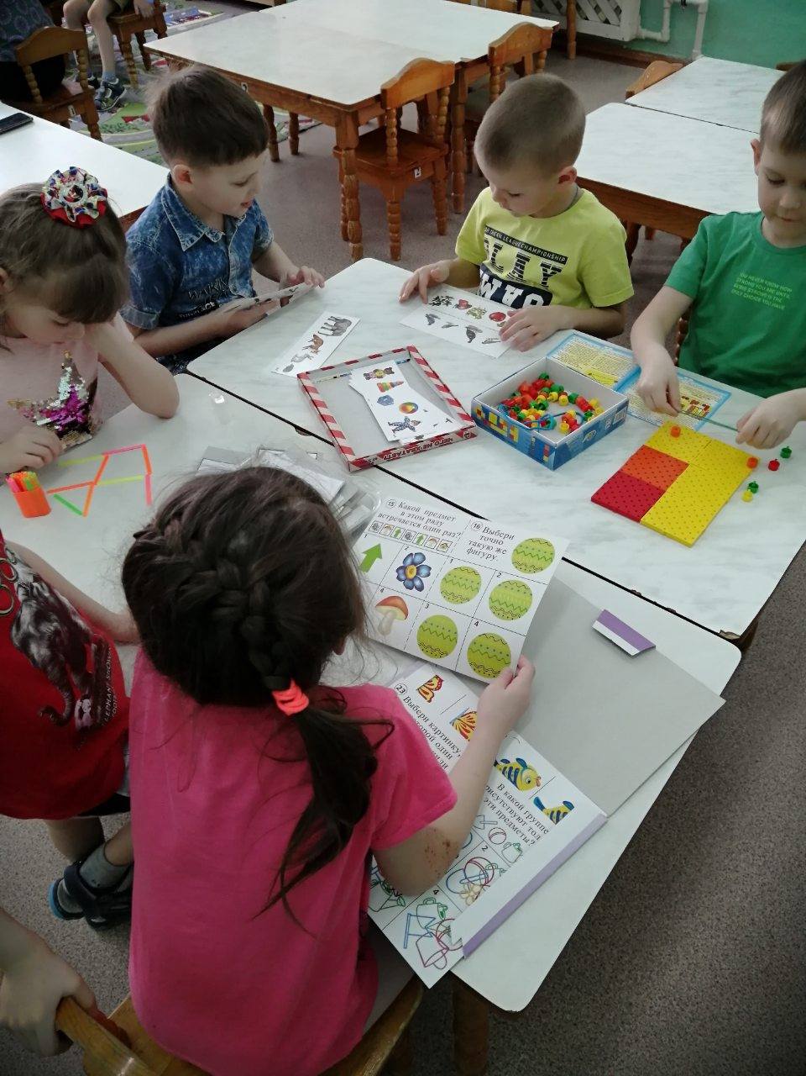
Мы играем

Slide 19
Готовность детей к обучению грамоте – это личные качества ребёнка, уровень его умственного и физического развития.

Slide 20
Спасибо за внимание!

